Slide 1

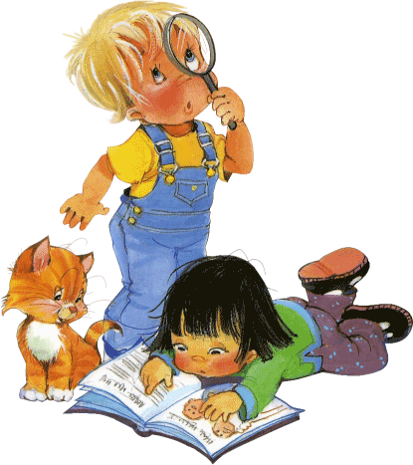
ВЕСЁЛЫЕ УРОКИ для юных интеллектуалов.

Slide 2
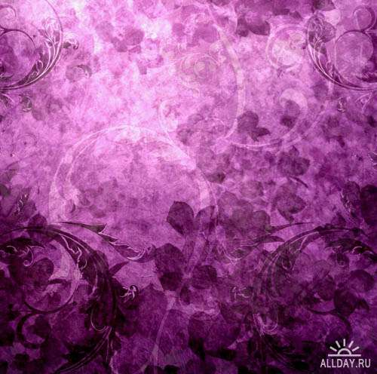
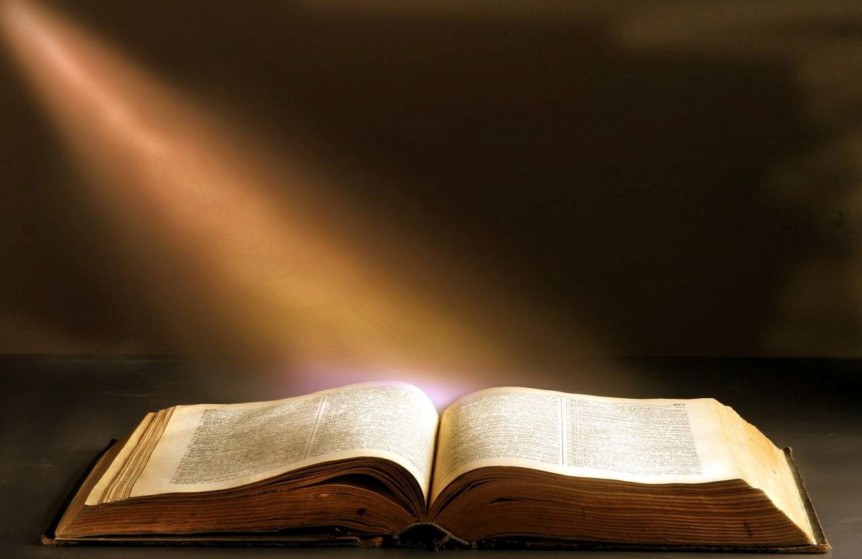
ЛИТЕРАТУРНОЕ ЧТЕНИЕ

Slide 3


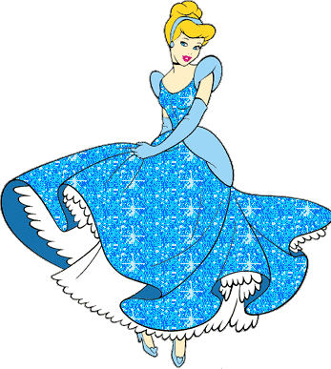
Назови сказочного героя.
Я круглый и румяный,
Я ловкий и упрямый,
В лесу я задержался,
С лисою разбирался.
Поздравляю с праздником ТЧК. Приехать не могу, ЗПТ потеряла туфельку ТЧК.

Slide 4

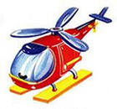
Игра«Доскажи словечко».
Он взлетел, как стрекоза,
Фары – светятся глаза!
Отправляется в полет
Винтокрылый…
вертолет

Slide 5

Собери пословицу
Где дружбой дорожат,
а нашел – береги.
в деле познаётся.
Нет друга – ищи,
лучше новых двух.
Один за всех,
все за одного.
Всякий человек
там враги дрожат.
Дружба крепка не лестью,
а правдой и честью.
Старый друг

Slide 6

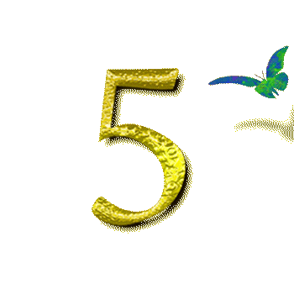

Русский язык.

Slide 7
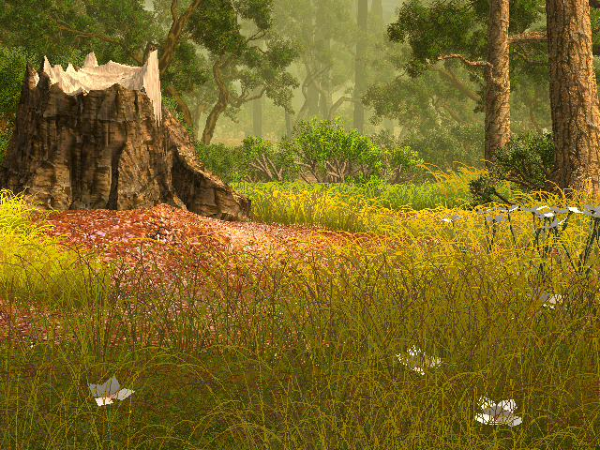
,
дят
дятел

Slide 8


у
е
булка

Slide 9

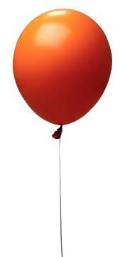
,,
,
г
груша

Slide 10



Кроссворд
Д Е В Я Т Ь
Т Е Т Р А Д Ь
Д О М
П А Р Т А
Д В О Й К А
Д О С К А
П О Д Е Л К А
Б А Н Т
С К А З К И
С П О Р Т
Э К З А М Е Н
К Р И К
Д Н Е В Н И К

Slide 11
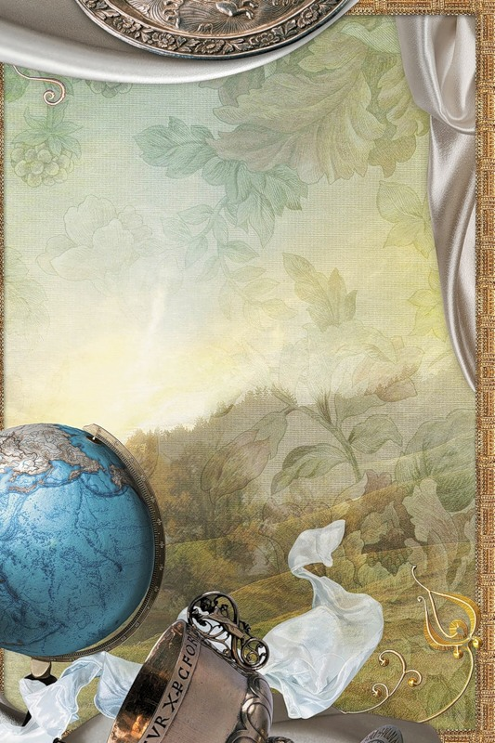
Урок
ОКРУЖАЮЩЕГО МИРА.

Slide 12
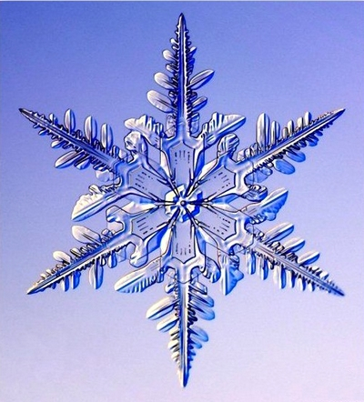
Кто приходит под Новый год к хорошим детям?
1 ВОПРОС
Дед Мороз.
Баба Яга.
Милиционер.
Директор школы.

Slide 13

Чем едят суп?
2 ВОПРОС
Вилками.
Ложками.
Руками.
Совочками.

Slide 14
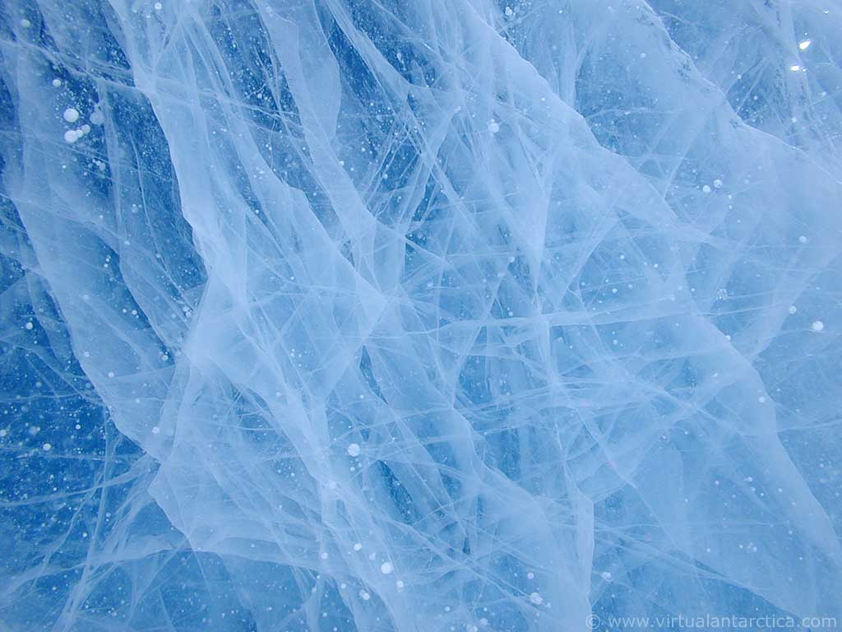
Во что превращается вода на морозе?
3 ВОПРОС
В пар.
В лёд.
В газ.
В кисель.

Slide 15



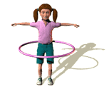

Урок физкультуры- физкультминутка

Slide 16
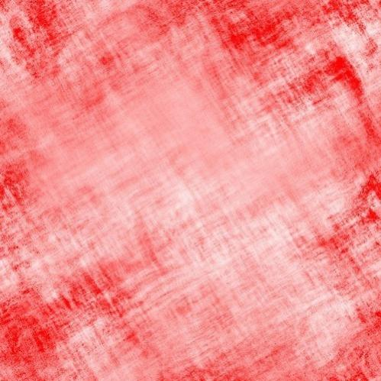


УРОК МАТЕМАТИКИ

Slide 17

8-2=
6
7-3=
4
6+2=
8
4
6-2=
5+3=
8
8
9-1=
3+3=
6
10
7+3=
2
8+2=
10
4-2=

Slide 18


Задача на внимание
На столе стояло 4 стакана с
киселем. Маша выпила 1 стакан
киселя и поставила обратно
стакан на место. Сколько
Стаканов стоит на столе?

Slide 19
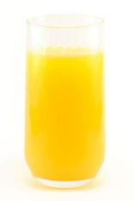

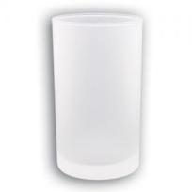


Slide 20




УРОК РИСОВАНИЯ

Slide 21
Какого цвета не бывает в радуге?
Оранжевого.
Голубого.
Розового.
Зелёного.

Slide 22
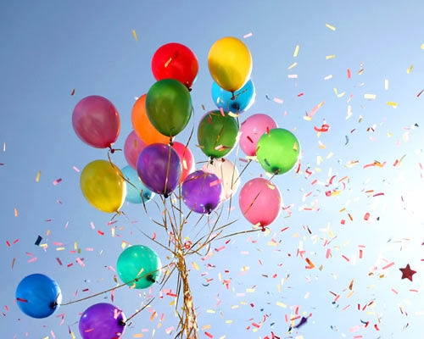
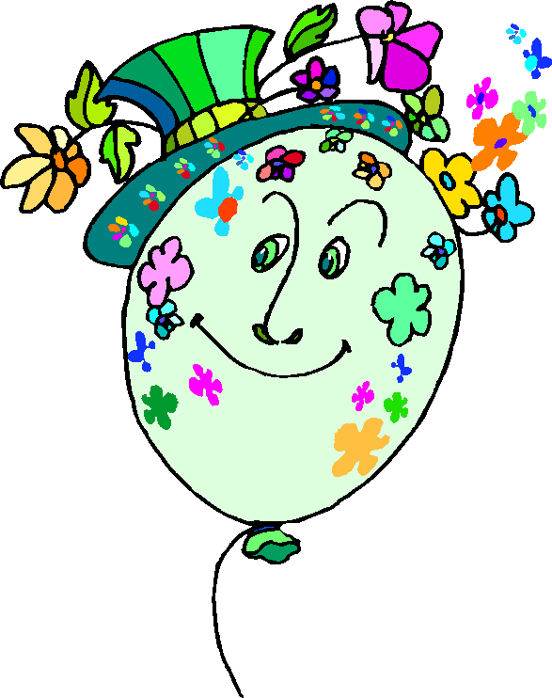
ЗАДАНИЕ
НАРИСУЙТЕ ВОЗДУШНЫЕ ШАРЫ РАЗЛИЧНОЙ ФОРМЫ,
РАЗМЕРА И ЦВЕТА НА
КЛАССНОЙ ДОСКЕ

Slide 23
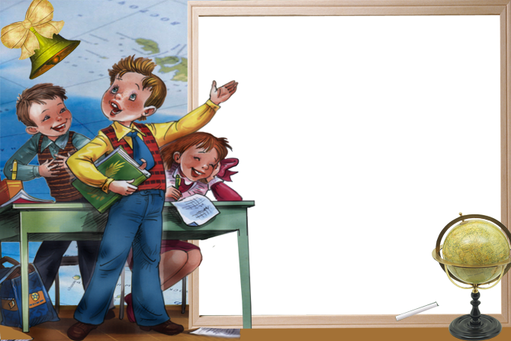

Желаю
успехов в учёбе!

